Slide 1


Bee Software
Workflow CRA
Tel. 33 (0)6 26 08 62 84
E-mail. contact@beesoftware.net
www.beesoftware.net
Beesoftware – Septembre 2008

Slide 2

Workflow CRA
CRA prévisionnel
Suivi en temps réel

Slide 3
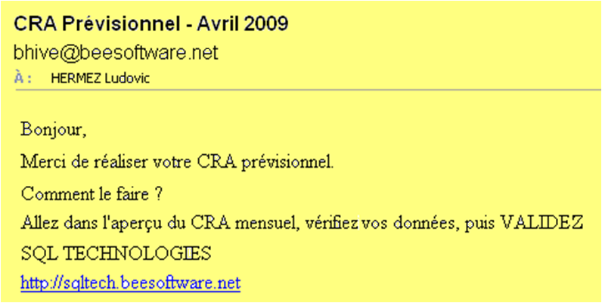

CRA PREVISIONNEL
Réception d’une alerte afin de valider son CRA prévisionnel
Accessible sur Internet

Slide 4
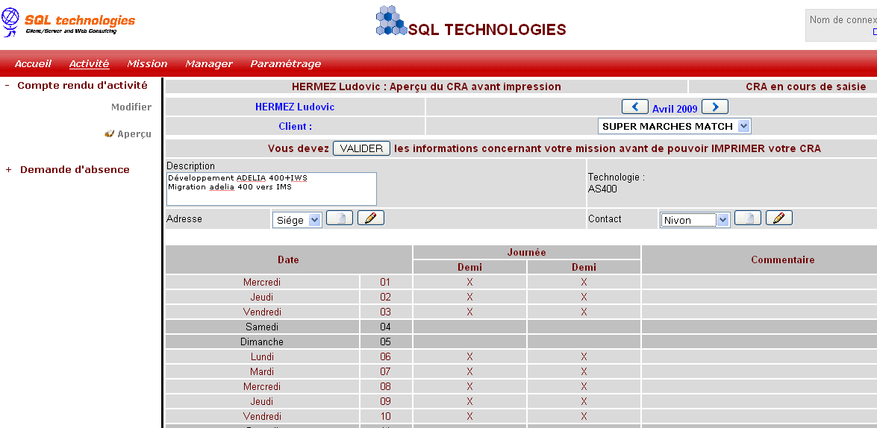
CRA PREVISIONNEL
Vérification du CRA mensuel & Validation des informations commerciale
-2-
Validation
Ergonomie conviviale
-1-
Vérification

Slide 5
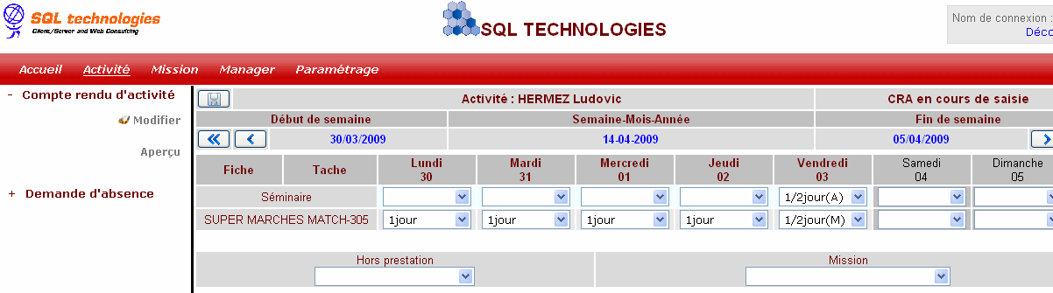

CRA PREVISIONNEL
Correction de la semaine si besoin
-2-
Sauvegarder
-1-
Modifier
Innovant
N’oubliez pas de noter cet après-midi en séminaire !!

Slide 6
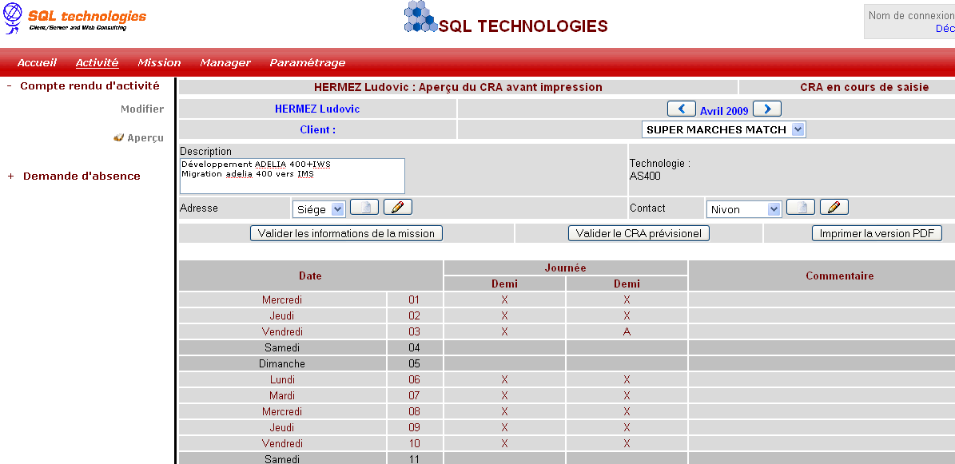

CRA PREVISIONNEL
Validation du CRA prévisionnel
-2-
Valider
Interface simplifiée
-1-
Vérification

Slide 7
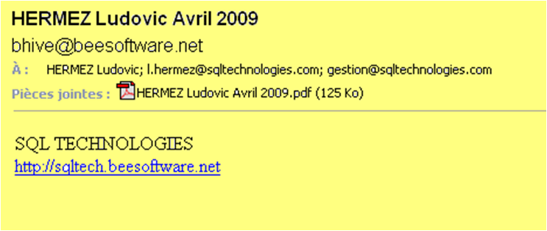
CRA PREVISIONNEL
Réception du CRA par mail avec envoi automatique à gestion@sqltechnologies.com
Gain de temps

Slide 8
Workflow CRA
CRA définitif
Personnalisable

Slide 9
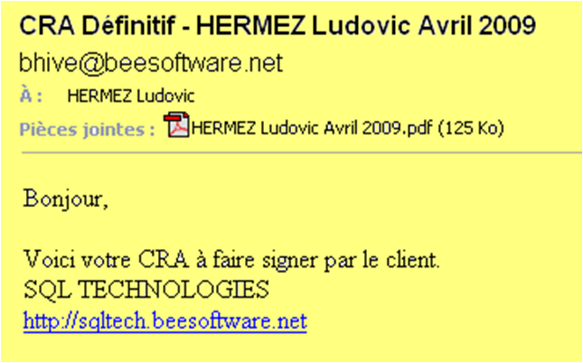
CRA DEFINITIF
Réception du CRA par mail le dernier lundi du mois
Ecologique

Slide 10
Nous contacter
Bee Software
contact@beesoftware.net
+33 (0)6 26 08 62 84
http://www.beesoftware.net
Copyright © 2008 beesoftware.net. All Rights Reserved

Slide 11
« Faire simple est probablement l’objectif
le plus sophistiqué du monde »
Steve Jobs (Co-fondateur d’Apple INC)

